Slide 1


ぜ い り し
税理士による
租税教室
令和6年1月18日
広島市立大州中学校３年生の皆さんへ
日本税理士会連合会
Notes:
皆さんおはようございます。今宇佐川先生に紹介していただいた税理士の○○です。それから一緒にお邪魔している同じく税理士の○○先生です。どうぞよろしくお願いします。
さて、皆さん公民の授業で、近々財政の仕組みとか税金について勉強される予定と宇佐川先生から伺っています。
皆さんご存じと思いますが、租税教室の租税というのは税金のことです。
公民の授業で勉強されると思いますが、税金は日本という国や広島県、広島市などの地方公共団体が経済的な活動をするための資金となるものですから、税金について勉強し理解を深めるということは、とても大切なことです。
今日の租税教室の内容は、公民の授業の予習として、税金について、より理解を深めてもらえればと思いますので、一緒に勉強していきましょう。
0：02：00
0：43：00
①→

Slide 2

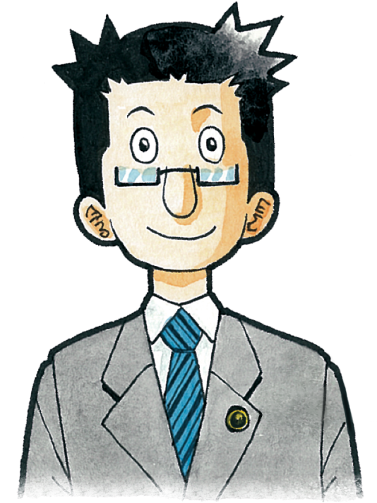


ぜい り し
税 理 士
絵：千種利広
Notes:
始める前に税理士という職業について紹介します。
0：00：10
0：42：20
①→

Slide 3




申告納税制度
自分で計算
税
金
納税者
税務署
税理士に依頼
Notes:
本題に入る前に、少し私たち税理士の仕事についてお話しします。
日本の税金は約50種類あるんですが、その大半は申告納税制度、つまり納税する人が自分で税金の金額などを計算し、書類を作って、税務署などに申告して納税する仕組みを採っています。
しかし、税金の計算は複雑で難しいので、税金の専門家である私たち税理士が、納税者の皆さんのお手伝いをしているんです。
0：00：30
0：42：20
①→

Slide 4


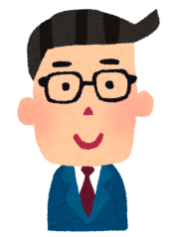

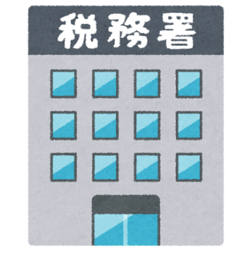




税理士の仕事
経営の
相談
会社の
税金
相談
個人の
税金
資金の
相談
書類作成
税金
かかるかな？
書類は
どう書くの？
信頼
代理
Notes:
具体的には、税金だけでなく会社の経営や資金などの相談に乗ったり、書類の作成や手続きの代理などの仕事をしています。
ということで、税金の専門家として、今日は皆さんと一緒に勉強していきたいと思います。
0：00：30
0：41：50
①→

Slide 5
今日のお話
税金はなぜ必要なの？
日本の財政と課題
公平に集めるって？
Notes:
今日のお話は「税金はなぜ必要なの」、「日本の財政と課題」、「公平に集めるって」について、皆さんと一緒に考えていきます。
0 : 00 : 50
0 : 41：00
①・ ②・ ③・ ④→

Slide 6

税 金 ク イ ズ
次のうち、税ができたのはどの
時代でしょうか？
１．弥生時代
２．飛鳥時代
３．明治時代
Notes:
それではここで、税の歴史を学ぶために税金クイズを出します。一緒に考えていきましよう。
税はいつの時代に出来たのでしょうか。
１．弥生時代、 ２．飛鳥時代、 ３．明治時代 さあ、いつの時代でしょうか。
三択です。思いつくままで良いですから、みなさん手を挙げてみてください。
１番だと思う人。 （挙手）
２番だと思う人。 （挙手）
３番だと思う人。 （挙手）
0：01：00
0 : 40：00
①三択 ②→
6

Slide 7
答え
１番
Notes:
答えは、１番の弥生時代です。
0：00：10
0：39：50
①→
7

Slide 8
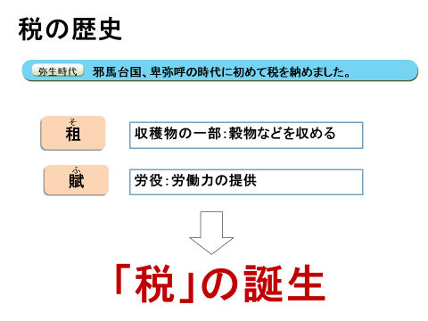
Notes:
皆さんは、社会科の歴史の授業で、弥生時代に邪馬台国という国があって卑弥呼という女王が国を治めていたと習いましたね。
その時代には税としてお金ではなく収穫物の一部を納めたり、労働力を提供したという記述が残っており、これが日本に残っている最古のものであるといわれています。
税はこのような時代から現代に至るまで、目的方法等は違うかもしれないけれども、確実に存在していたということですね。
0：00 : 30
0 : 39 : 20
①→

Slide 9

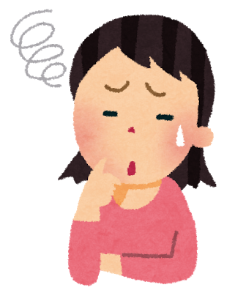
税金はなぜ必要なの？
なくても困らないし、
使えるお金が増えるから
ない方がいいと思う。
もしなかったら、困ることが出てくるんじゃないかしら？
税金は、何に
使われてるのかな？
Notes:
それでは、「税金はなぜ必要なのか」について考えていきたいと思います。
皆さんも買い物をすれば消費税を払いますよね。「消費税がなければ、もうちょっといいものが買えたのに」と思ったこともあるんじゃないでしょうか。
左の男の子のように、「使えるお金が増えるから、ない方がいいと思う」人がいても不思議ではないと思います。
でも、右の女の子が言っているように、もしなかったら、困ることが出てくるんです。
最初にお話ししたように、税金は国や地方公共団体が活動するための資金となるものですから、税金がなければ活動ができません。
では、国や地方公共団体は税金を使ってどんなことをしているのでしょうか。
0：01：00
0：38：20
①→

Slide 10





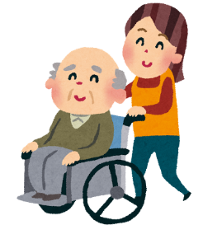

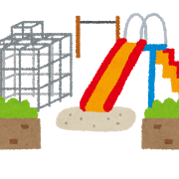
税金の使い道と目的
豊かな
生活のため
道路整備
ダム
消防署
安心して
暮らせるように
健康に
生きるため
市民病院
警察署
文化的に
暮らせるように
介護
教育
公園
Notes:
このスライドの図にあるのは、税金の使い道の一部です。そして赤い字で書かれているのが目的です。
例えば左上の「道路整備」ですが、昨年5月に広島でサミットが開催されましたが、サミットが開催される前にあちこちの道路がきれいになりましたよね。
また、警護のために警察官も全国各地からたくさん駆けつけていました。こちらは右真ん中の警察署の関係になりますね。
それから、右上の消防署ですが、火事が起きれば駆けつけて火を消してくれます。でも誰も消防署に火を消してもらった代金を払いませんよね。「お金を払わなければ火を消しませんよ」と言われたら大変です。では誰が消防車を買うお金や消防士さんの給料を払っているのでしょうか。
実は、これらの費用は、国や地方公共団体が支払っており、その財源となるのが税金なんです。
0：01：30
0：36：50
①→

Slide 11
《税の使い道》
私たちの生活の中には、個人や企業の力だけでは
できない仕事があります。
水道
ゴミ等
年金
医療
教育
公共サービス
警察・消防防衛
福祉
このようなサービスを提供するためには膨大な資金が必要です。
その資金が「税金」です。
Notes:
このスライドの上に書いてあるように、私たちの生活の中には、個人や企業の力だけではできない仕事があります。
ここに書いてあるような「公共サービス」です。
そして、下に書いてあるように、このような公共サービスを提供するためには膨大な資金が必要で、その資金が税金なんです。
0：00：30
0：36：20
①→

Slide 12


《社会に果たす税金の役割》
財源の調達
税金の使いみち（予算）は、
国民の代表である議員が
話し合って決めます。
国民にさまざまな公共サービスを
提供するための財源です
国会・地方議会
予算を決定する
（歳入）
（歳入）
（歳入）
国・地方公共団体
（歳出）
水道
ゴミ等
年金
医療
公共サービス
教育
福祉
警察・消防防衛
税金
税金
税金
家計
企業
Notes:
このスライドは、公民の教科書にも出てくる「財政の仕組み」を図にしたものです。
図のとおり、家計や企業から集められた税金は「歳入」、つまり国や地方公共団体の収入となり、国会や地方議会が審議して「予算」を決定し、その決定に基づいて、国や地方公共団体が私たち国民に公共サービスを提供しているんです。
0：00：30
0：35：50
①→

Slide 13
税 金 ク イ ズ
次のうち、税金で負担した公立の
中学生１人あたりの年間教育費は
いくらでしょうか？
① 約52万円
② 約82万円
③ 約１12万円
Notes:
では、ここでもう一問クイズを出します。前のスライドで公共サービスの中に「教育」というのがありました。
皆さんもそうですが、公立の中学生一人あたりの年間教育費のうち税金の負担額ってどの位だと思いますか？
（①から③まで、それぞれ挙手させる。)
0：01：00
0：34：50
①→

Slide 14
答え
③ 約112万円
教科書代、学校の建設費、机、いすの購入費、
先生の給料などを含めると１人あたりの全国平
均の金額は約112万円になります。
Notes:
正解は③の約112万円です。このクラスの人数が36（3５）人（適宜実数に合わせる）だから、クラス全員だと約4千（3千9百）万円も掛かっていることになります。3年生全員だと1億6千万円余り、全校生徒だと4億8千万円余りになりますね。
0：00：30
0：34：20
①→

Slide 15
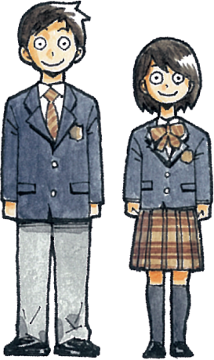

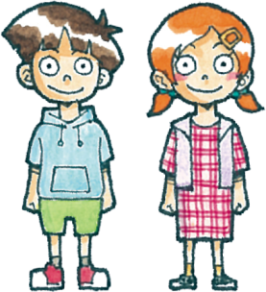
小学生
中学生
高校生(全日制)
１人あたり１年間
約975,000円
１人あたり１年間
約1,122,000円
１人あたり１年間
約1,063,000円
（国税庁ホームページより）
Notes:
ちなみに、小学生では約97万円、全日制の高校生では約106万円だそうです。
0：00：20
0：34：00
①→

Slide 16

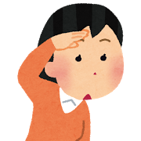
日本の財政の現状と課題
未来
Notes:
税金がなぜ必要かがわかったところで、次のテーマ、「日本の財政の現状と課題」についてみていきましょう。
0：00：20
0：33：40
①→

Slide 17
《国の歳入・歳出》
1年間に得た国の収入を
「歳入」と言います。
国の歳入
（令和5年度一般会計予算）
公債金収入は、国債を
発行して得る収入で、
いわば国の借金です。
そぜい いんししゅうにゅう
租税及び印紙収入
約69兆円
約60％
借金
（将来世代への先送り）
一般会計
歳入総額
約114兆円
こうさいきん
公債金
約36兆円
約31％
国の収入の
訳69％が税金で
成り立っています
※ おおまなか割合を示しただけで実際の数値とは異なる。
Notes:
では、令和5年度の歳入と歳出の内訳をみていきましょう。
まず、このスライドは歳入の内訳です。左の赤いフキダシがさっき説明した借金です。
右上の四角の枠の「租税及び印紙収入約69兆円」が主に税金による収入です。
税金の種類ごとの内訳をみてみましょう。
6年前の平成29年度の構成割合、パーセントと比べると、消費税の割合が17.6%から20%に上昇し、所得税を抜いて最も割合が高くなっています。金額にすると、消費税収入は約３兆円増えています。
先ほども説明した、4前、令和元年10月から消費税率が食料品などを除き10%に引き上げられたことによるものですが、皆さんも負担している消費税は、国の財政を支える重要な税金であることがわかるかと思います。
0：01：00
0：32：40
①→

Slide 18
《国の歳入・歳出》
1年間の国の支出を
「歳出」と言います。
国の歳出
（令和5年度一般会計予算）
国はすべての国民のために
税金を使っています
こくさいひ
国債費
約25兆円
約22％
過去の
借金返済
一般会計
歳出総額
約114兆円
きそてき ざいせいしゅうし
基礎的財政収支
対象経費
約89兆円
約78％
「一般歳出」（＝「基礎的財政収支対象経費」－「地方交付税交付金等」）は約74兆（約64％）
※ おおまかな割合を示しただけで実際の数値とは異なる。
Notes:
このスライドは歳出の内訳です。
左の赤いフキダシがさっき説明した「過去の借金を返すためのお金」です。利子の支払いである利払費等との合計を「国債費」といいます。
円グラフの左真ん中あたりを見ると、「新型コロナ対策予備費」として約4兆円が計上されているのがわかります。
その他の中にはグラフには書かれていませんがウクライナを支援するために約1兆円が含まれています。
それから、右下の四角の枠に「基礎的財政収支対象経費」約89兆円と書いてありますが、借金を減らすためにはこれを租税収入など借金以外の収入で賄わなくてはいけません。
令和5年度については租税収入などが約69兆円ですから、厳しい状況です。
また、歳出の中で最も割合が大きいのが「社会保障」のための支出約36兆円であることがわかります。次のスライドで社会保障の話が出てきますので、覚えておいてください。
0：01：00
0：31：40
①→

Slide 19
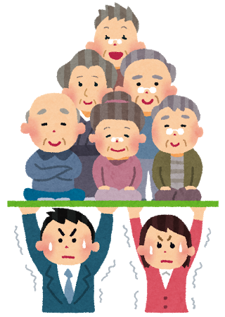


少子高齢化
高齢者と働き手の比率
1970年 2000年 2030年 2065年
65歳以上
人口
15～64歳
人口
9.8人 3.9人 1.9人 1.3人
出典：内閣府HPをもとに作成
Notes:
ここで、日本の財政の今後の課題について考えてみましょう。
先ほど、歳出の中で最も割合が大きいのが「社会保障」のための支出だとお話ししました。
社会保障というのは、大きく４つの分野に分かれています。
一つ目が「老後の生活のための年金の支給」、二つ目が「お年寄りなどの介護の費用の負担」、三つ目が「病院などで治療を受ける医療費の負担」、そして四つ目が「保育所の整備や子供のいる家庭への児童手当の支給など子育ての支援」です。
社会保障の制度の基本は、これら4つの費用を、働く人が支払う保険料で賄うことなんですが、平均寿命が延びてお年寄りの数が増える一方で、子供の生まれる数は減る、いわゆる「少子高齢化」が進んでおり、働く人が支払う保険料だけでは、社会保障のための費用が賄えなくなっています。
スライドにあるように、1970年には65歳以上の人ひとりを、15歳から64歳までの人、つまり働く人9.8人で支えていたのに対して、2030年の予測では働く人1.9人で65歳以上の人ひとりを支えなくてはならない状況です。
保険料で賄えない部分は政府が税金などで負担しており、それが歳出のグラフの中の社会保障なんです。
社会保障のための支出は、今後少子高齢化が進めば、さらに金額が増加することが予想されます。
0：02：00
0：29：40
①→

Slide 20
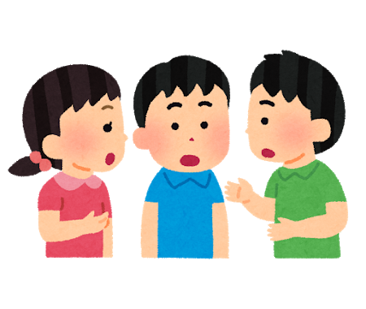
今後の課題
解決方法は
１．増税して収入を増やす
２．支出を減らす
３．……
増税するなら、どの税金
を増税すればいいかな?
それに、増税するには国
会で法律を変えないと…
（租税法律主義）
支出を減らすとして
も、必要な支出を減
らすと困る人がいる
んじゃないかな…
Notes:
少子高齢化が進む中でも、国民の生活を守りながら、国の財政をよりよいものにし、借金を減らしていくことが今後の課題です。
スライドでは、解決方法の一つ目として、「増税して収入を増やす」というのが書いてあります。
教科書にも載っていますが、政府は、国会など議会が定めた法律に基づかなければ国民に税金を課すことができない、「租税法律主義」という決まりがあり、国会などで認められなければ増税はできません。
4年前、消費税が10%に増税されましたが、実は元々平成27年10月に10%に引き上げられる予定だったのが、日本の経済情勢などの影響で2度延期されて、令和元年10月になりました。国民の生活に影響の大きい税金を増税することは、なかなか容易ではないということですね。
解決方法の二つ目として、「支出を減らす」というのがありますが、必要な支出を減らすと困る人が出てくることも考えられますから、慎重に検討しなくてはいけません。
昨年、病院などで治療を受けるための「医療費」について、75歳以上の人のうち一定金額以上の収入がある人が、自分で負担する割合を引き上げ、国が負担する割合を引き下げるという改正、つまり社会保障の支出を減らす改正が国会で成立しています。
困る人が出ないよう、支出を減らす方法についても、国会で慎重に議論して決定されているんです。
その他に、増税しなくても収入を増やす方法として、世の中の景気を良くするという方法があります。景気が良くなれば、企業の利益が増え、個人の収入も増えるので、法人税や所得税などが自然と増えるというものです。
ただ、そのためには、政府が先にお金を出したり、減税をすることが必要です。
従業員の給料を増やした企業の法人税を減税する「賃上げ税制」という政策があるんですが、政府は今年度、この政策を強化する、つまり減税する金額を増やすことを考えているようです。法人税は減りますが、企業で働く人の給料を増やしてもらって、景気を良くしていこうということです。
課題の解決は容易ではありませんが、政府もいろいろな取り組みをしているんですね。
0：02：50
0：26：50 ①→

Slide 21
Notes:
それでは、税金について考えていくために税を集めるゲームをします。
みなさん9班に分かれてください。
0：01：00
0：25 : 50
①→

Slide 22


9班で中学校にｅスポーツ部を作ります。
ｅスポーツ部を作るために 「9,０００万円」が
必要です。
各班の年間の収入は、３,０００万円です。
１班当たりいくら出せばｅスポーツ部を
作れるでしょうか？
各班はお互いいくら負担しますか？
Notes:
9班で中学校にｅスポーツ部を作ろうと思います。
ｅスポーツ部を作るために 「9,０００万円」が必要です。
各班の年間の収入は、それぞれ３,０００万円です。
１班当たりいくら出せばｅスポーツ部を作れるでしょうか？
各班はいくら負担しますか？
0：00：30
0：25 : 20
①お題
②→

Slide 23
区 分 ９ 班
収 入 3,000万円
同じ金額 1,000万円
残 り 2,000万円
Notes:
各班の収入が３,０００万円と同じであれば、各班それぞれが１,０００万円ずつだせば9,０００万円になり平等ですね。
これを水平的公平と云います。
0：00：10
0：25 : 10
①→

Slide 24

次に、各班の収入が異なる場合で考えてみましょう。
eスポーツ部を作るために、同じく9,０００万円が必要です。
１年間の収入は、・・・・・・
１ 班
・・・・・・・・
１ 億 円
２ 班
・・・・・・・・
８０００万円
３ 班
・・・・・・・・
４０００万円
４ 班
・・・・・・・・
２０００万円
５ 班
・・・・・・・・
１５００万円
６ 班
・・・・・・・・
１０００万円
７ 班
・・・・・・・・
８００万円
８ 班
・・・・・・・・
７００万円
９ 班
・・・・・・・・
５００万円
各班はそれぞれ、いくら負担しますか？
Notes:
次に、各班の収入が異なる場合で考えてみましょう。eスポーツ部を作るために、同じく9,０００万円が必要です。
１年間の収入は１班が１億円、２班が8000万円、３班が4000万円、４班が2000万円、5班が1500万円、６班が1000万円、７班が800万円、８班が700万円、
9班が500万円と仮定し、公平に分担するためには各班はそれぞれいくらずつ負担しますか？ ここでのキーワードは「公平」です。
公平に負担するためにいくらずつ負担しますか？
（考えさせる→発表→黒板に記入する。）
0：20：00
0：05 : 10
①題目 ②吹き出し ③下段 ④動く車 ⑤→

Slide 25
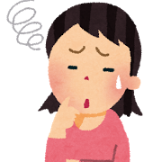
公平に集めるって？
どうやったら、公平に集められるかしら？
・みんなから同じ金額？
・みんなから同じ率で？
・負担能力に応じて？
どうしたらいいの？
Notes:
税金を公平に集めるためにはどうしたらよいでしょうか。
皆さんから 「同じ金額」 「みんなが同じ率で負担」「負担能力に応じ
て負担」一体どうしたら良いでしょうか？
※国語辞書によると、「公平」…自分の好みなどで特別扱いをすること
がなく、すべて同じように扱うこと。
みんなに再度考えて、他の班に対して、金額を訂正させる。（再度、
第２案として板書していく） 合計が9,０００万円になるように板書を訂正
していく。
0：01：00
0：04 : 10
①女の子 ②吹き出し上 ③・ ④・ ⑤・ ⑥吹き出し下 ⑦→

Slide 26



















区分
1班
2班
3班
4班
集
収入
1億円
8,000万円
4,000万円
2,000万円
め
40%
35%
30%
25%
能力
4,000万円
2,800万円
1,200万円
500万円
る
残り
6,000万円
5,200万円
2,800万円
1,500万円
お
区分
５班
６班
７班
８班
収入
1,500万円
1,000万円
800万円
700万円
金
20%
10%
5%
5%
能力
300万円
100万円
40万円
35万円
等
残り
1,200万円
900万円
760万円
665万円
区 分 9班
収 入 500万円
能 力 ５％ 25万円
残 り 475万円
これなら公平か
もね
Notes:
まず同じ金額を集めると、６班、7班、8班、9班は生活費がありませんネ？
同じ率で集めても８班と9班は生活費が少なくなります。
能力に応じて集めるのはどうでしょうか。
これを垂直的公平と云います。
0：00：30
0：02 : 40
① ② ③→

Slide 27
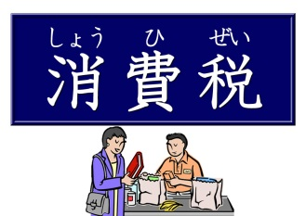




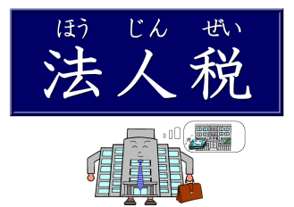
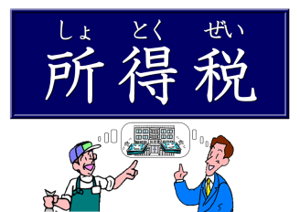
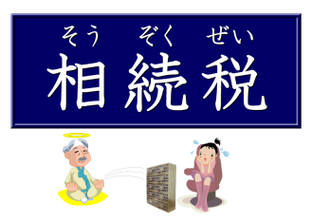
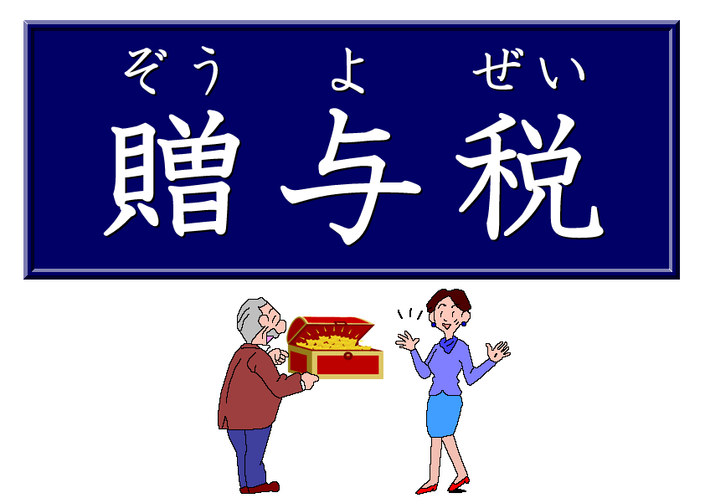
いろいろ組み合わせたら公平かな？
みんなから平等に集める
特定の人が全額負担
同じ率で集める
負担する能力に応じて集める
みんなから平等に集める
特定の人が全額負担
同じ率で集める
負担する能力に応じて集める
Notes:
実際に税金はいろんな種類がありますので、公平に集めるために、
いろいろ組み合わせたらどうでしょうか。
消費税のように買う人から集めるもの、 自宅など不動産への固定
資産税、自動車への自動車税、お酒への酒税、タバコへのたばこ税
昨年10月から始まった宮島訪問税など特定の人から集めるもの、
法人税のように同じ率で集めるもの、収入にかかる所得税、遺産や贈与
にかかる相続税、贈与税のように負担する能力に応じて集めるものを
組み合わせると良いのかもしれませんね。
0：00：30
0：02 : 10
①枠 ②消費税 ③固定資産税～ ④法人税 ⑤所得税～
⑥全部 ⑦→

Slide 28
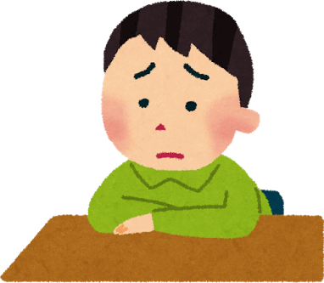
公平に使うって？
どうやったら、公平に使えるのかなぁ？
・豊かな生活のため？
・健康に生きるため？
・文化的に暮らせるように？
・安心して暮らせるように？
むずかしい！
Notes:
続いて、どうやったら、公平にみんなのために使えるのかなぁ。豊かな生活のため、健康に生きるため、文化的に安心して暮らせるように？むずかしいね？
0：01 : 10
0：01 : 00
①吹き出し枠 ②文章上 ③・ ④クレーン ⑤ダム ⑥クレーン消 ⑦ダム消 ⑧・ ⑨病院 ⑩介護 ⑪病院消 ⑫介護消
⑬・ ⑭本 ⑮遊具 ⑯本消 ⑰遊具消 ⑱・ ⑲消防 ⑳警官 ❶消防消 ❷警官消 ❸吹き出し下 ❹→

Slide 29
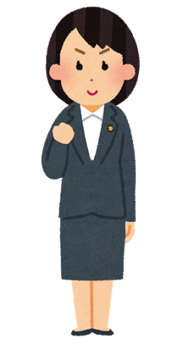
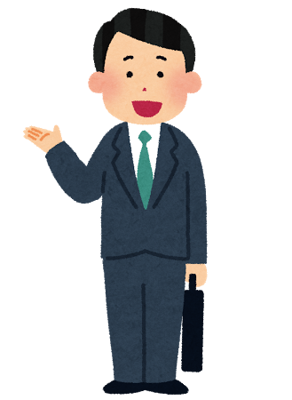

まとめ～「私たちが主人公」
みんなの将来だから、税金をどうやって集めるのか、何に使うのかもよく話し合って決めることが大事です。決めたことは、みんなに
はね返ってきます。
皆一人一人が主人公だから…
答えは…
Notes:
では最後に、まとめです。
今日は、税についていろいろ勉強してきましたが、税を通じて社会の仕組みについても勉強しました。
また、国民主権のお話もしましたが、これは私たちみんなが主人公だということです。
特に、これからの日本を支えていくのは、皆さんたち若い人です。今よりもっと住みやすい、よりよい日本にするために、自分がどうすればいいのか、今日の授業がそれを考えるきっかけになればと思っています。
0：00：40
0：00：20
①→

Slide 30

信頼の税理士バッジ
Notes:
ということで、今日の「租税教室」を終了しますが、アンケートを配ってもらっていると思いますので、残りの時間で記入をお願いします。
どうもありがとうございました。
0：00：20
0：00：00
①→

